Slide 1
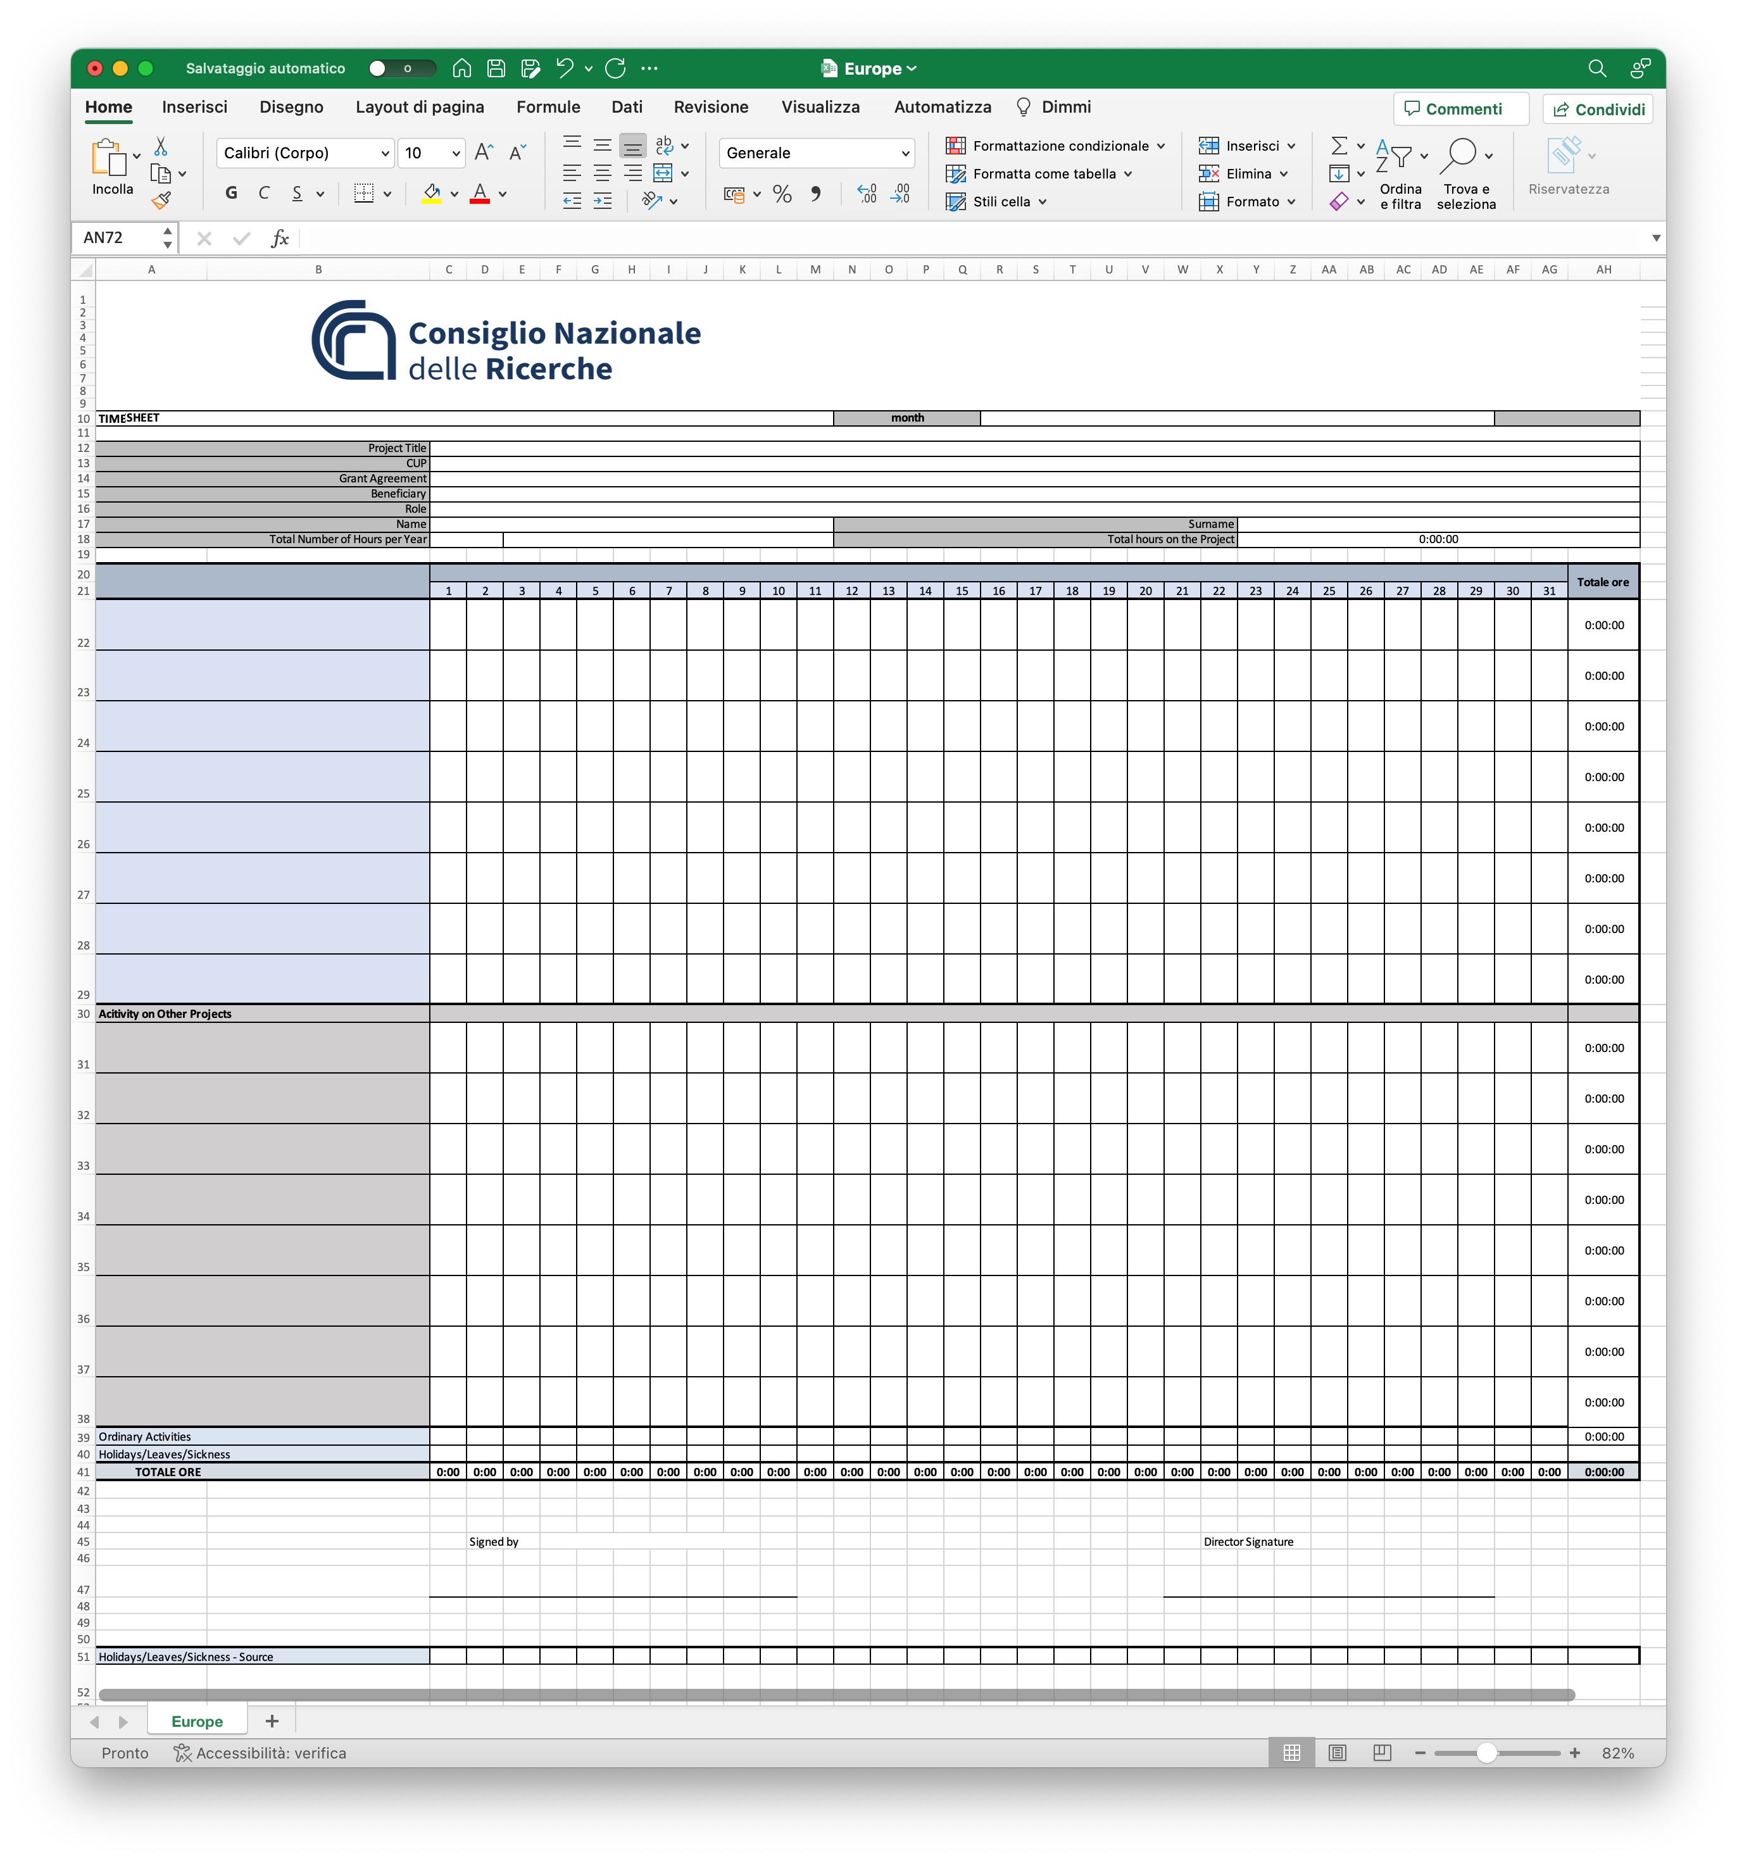
Nome del template
C12
(colonna=3, riga=12)
titolo del progetto
22
Riga iniziale relativa ai progetti
inclusi nell’esportazione considerata
C
(colonna=3)
Colonna di inizio di allocazione delle ore
29
Riga finale relativa ai progetti
inclusi nell’esportazione considerata
31
Riga iniziale relativa ai progetti
non inclusi nell’esportazione considerata
38
Riga finale relativa ai progetti
non inclusi nell’esportazione considerata
39
Riga relativa all’attività ordinaria
51
Riga relativa alle altre attività
Riga 51 nascosta successivamente
nel documento del template

